Slide 1

Маркетинг OZON
Соломенников Николай

Slide 2
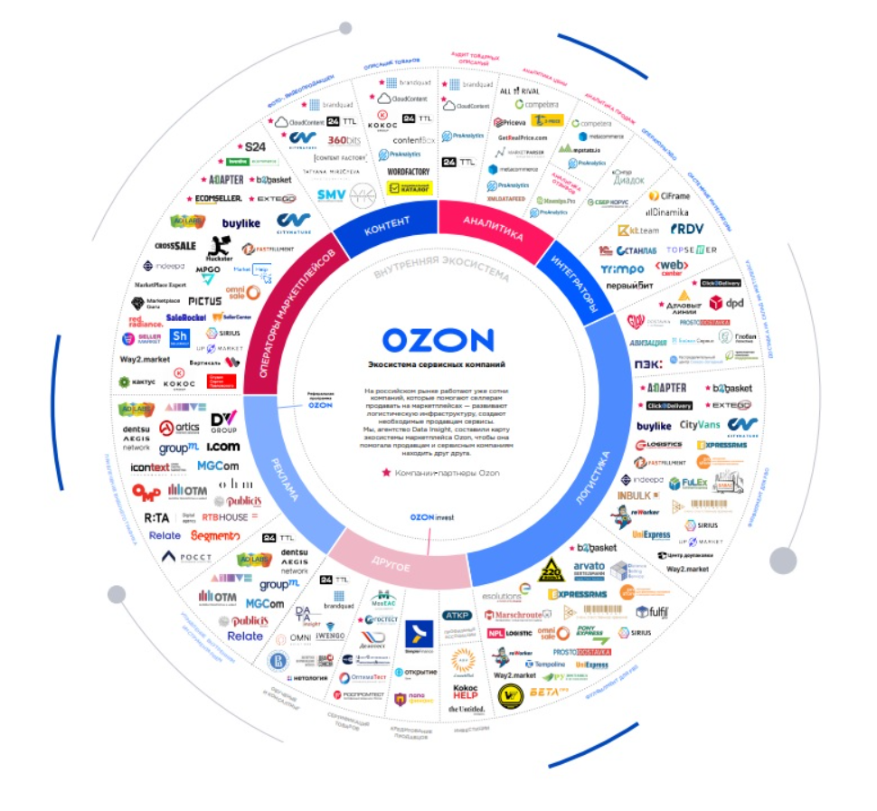
Экосистема
Ozon - основной маркетплейс
Ozon Seller - Ozon для продавцов
Ozon Business - b2b-маркетплейс
Ozon Bank - финансовая система
Ozon Travel - билеты, отели

Slide 3

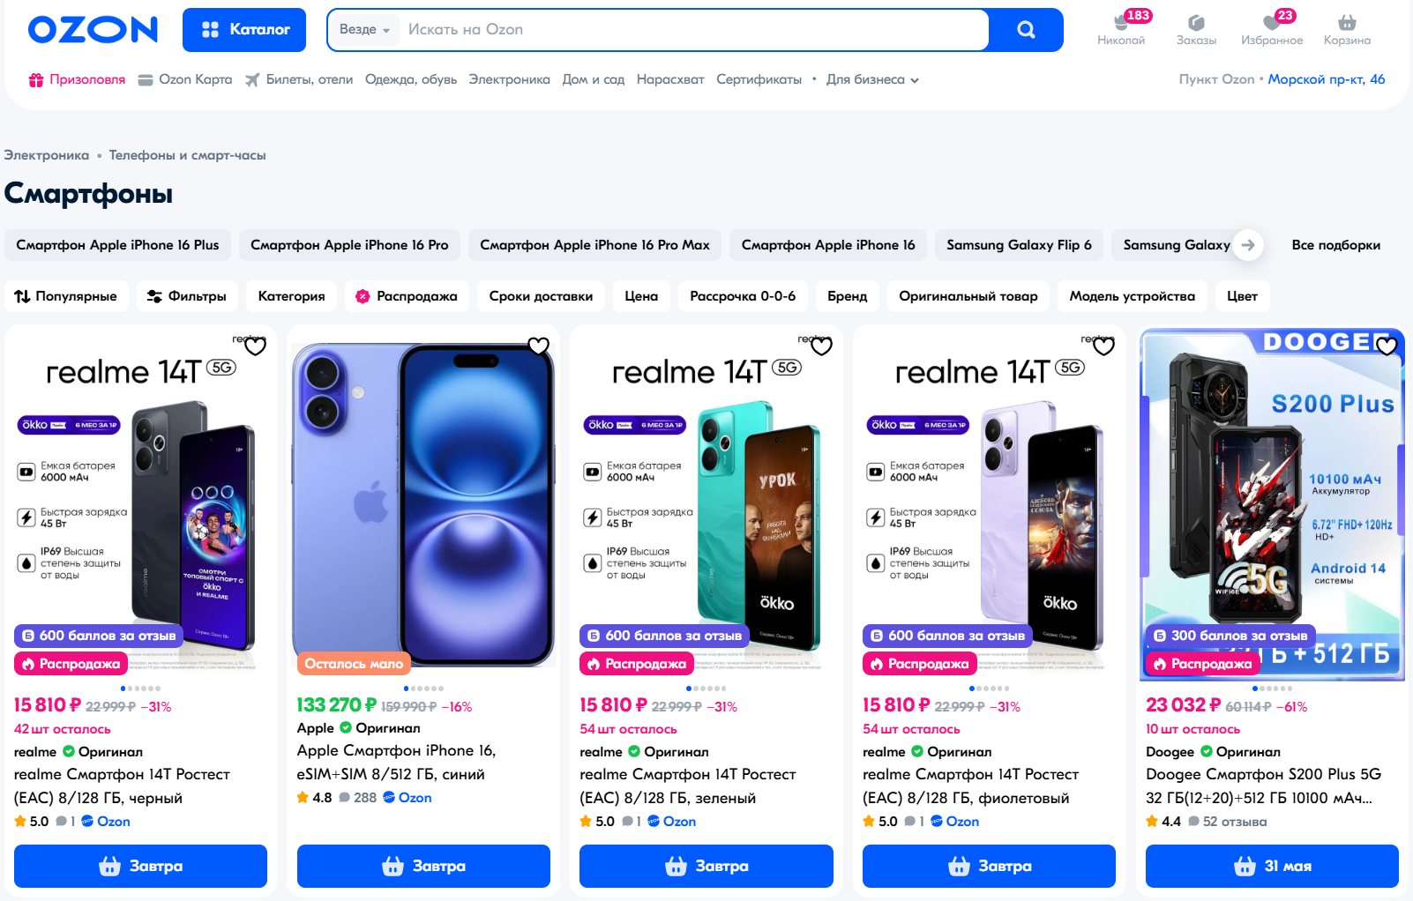
Маркетплейс

Slide 4
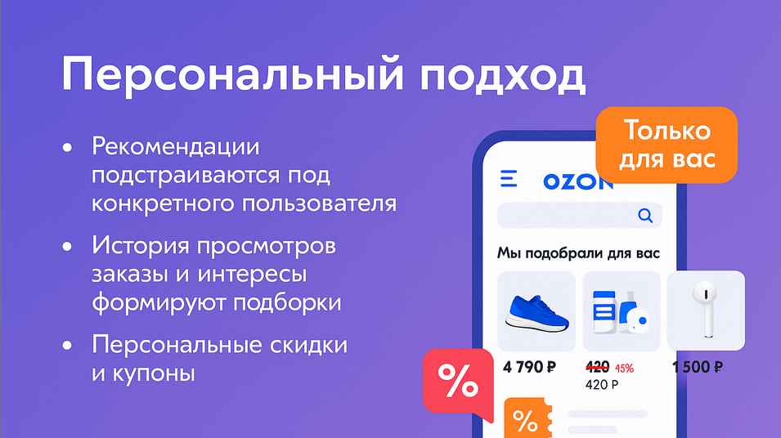

Slide 5
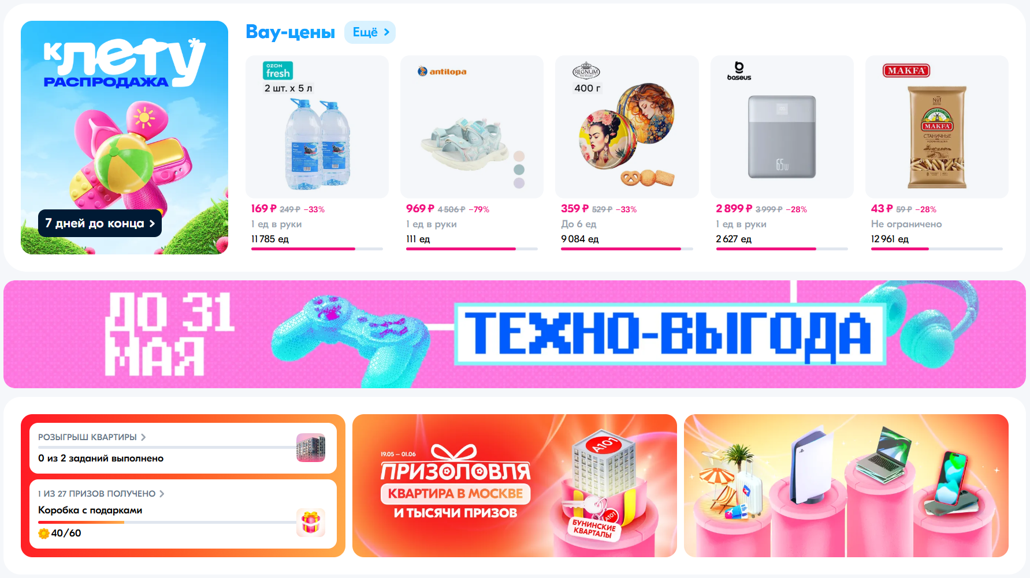
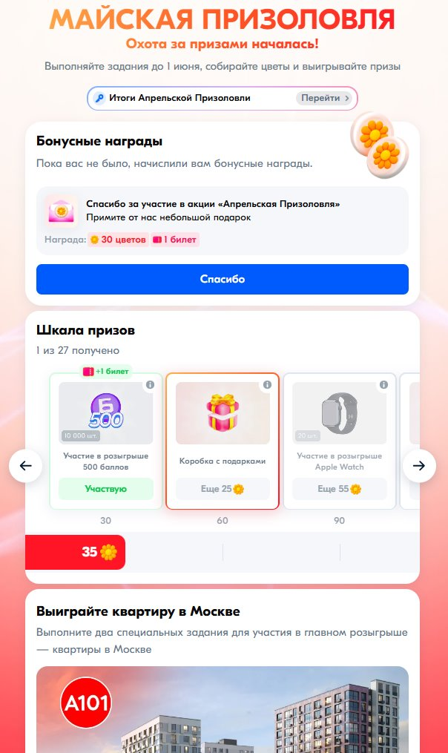
Акции

Slide 6
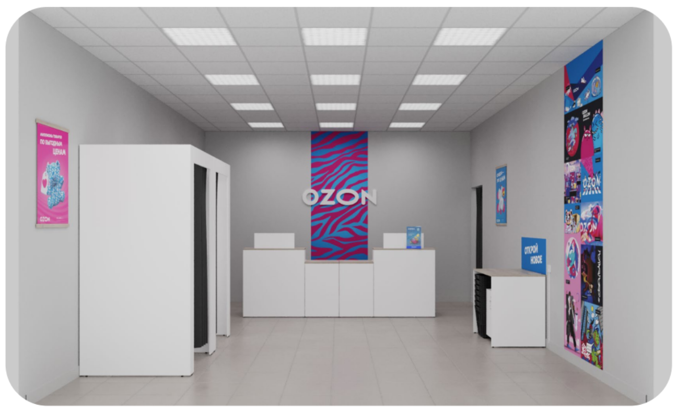
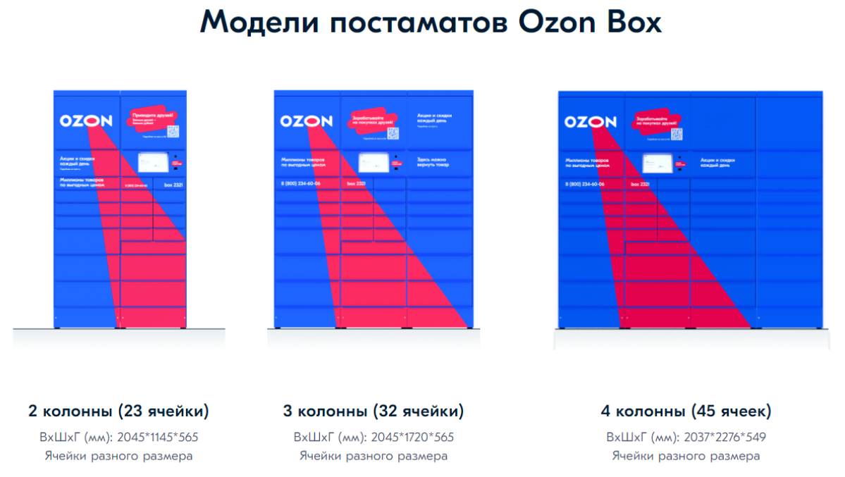
Логистика

Slide 7


Slide 8
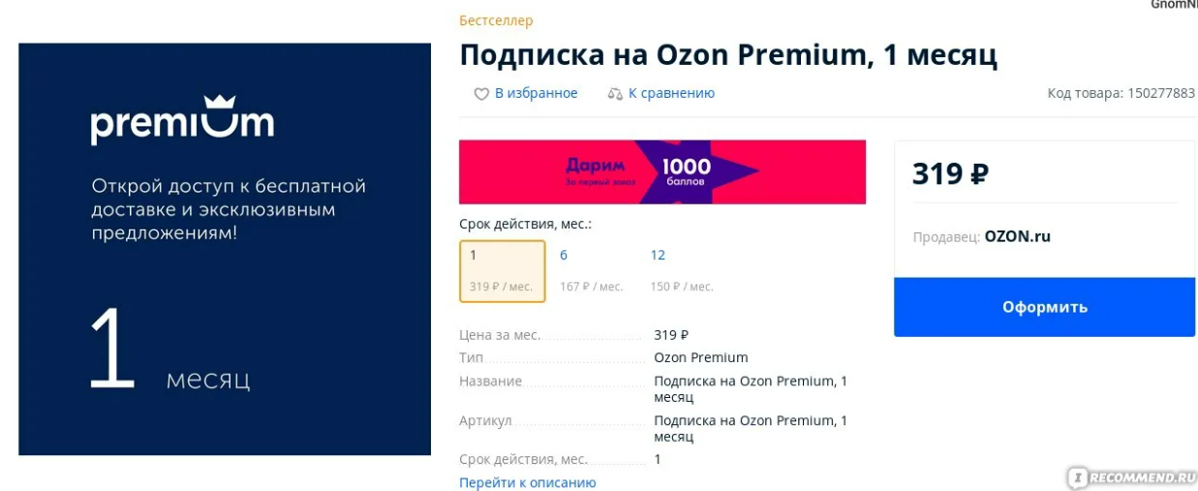
Premium

Slide 9
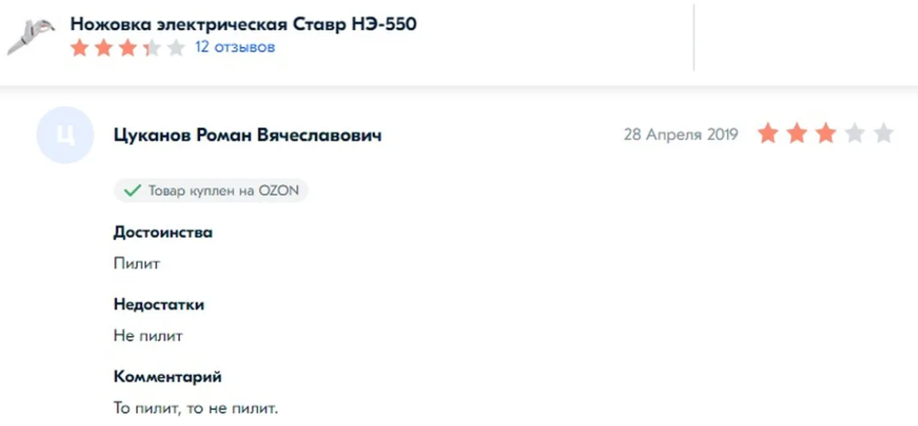
Обратная связь

Slide 10


Slide 11
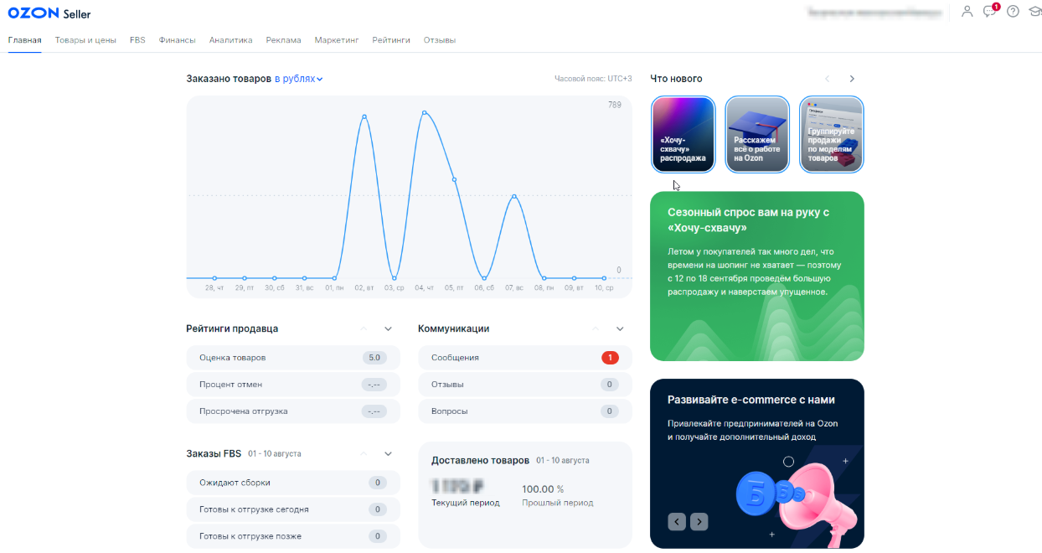

Slide 12
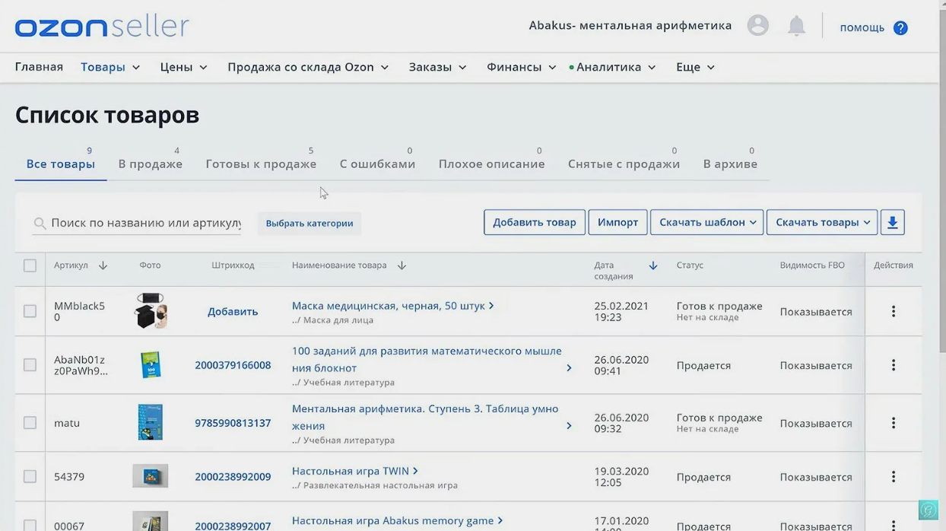

Slide 13
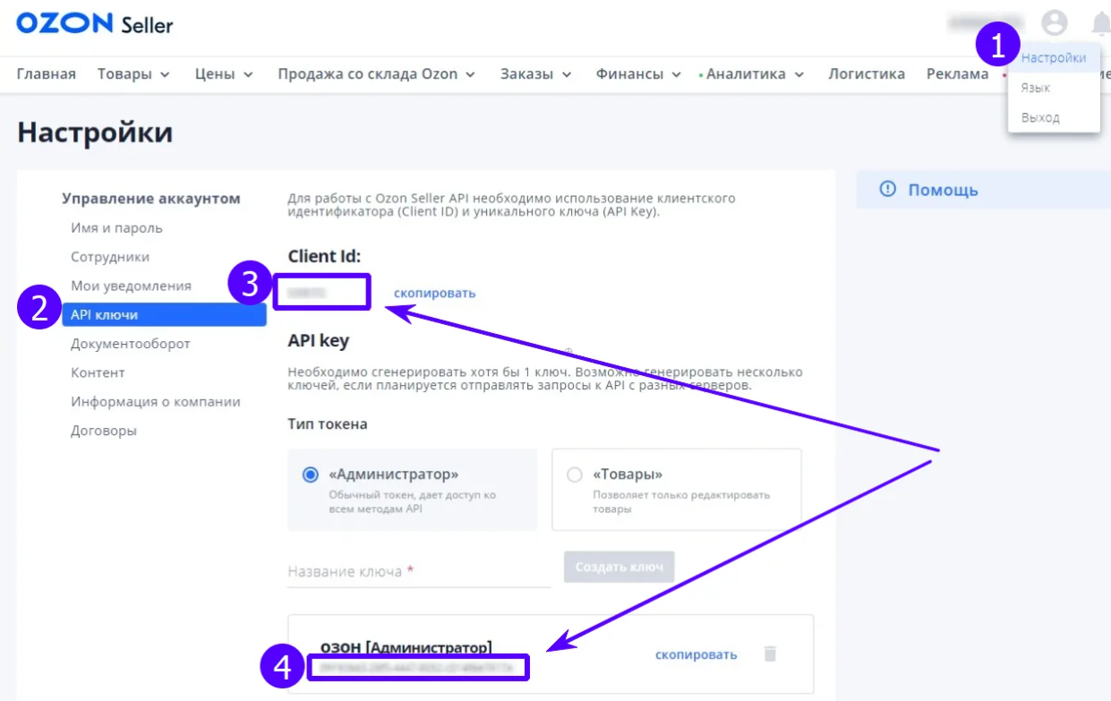

Slide 14
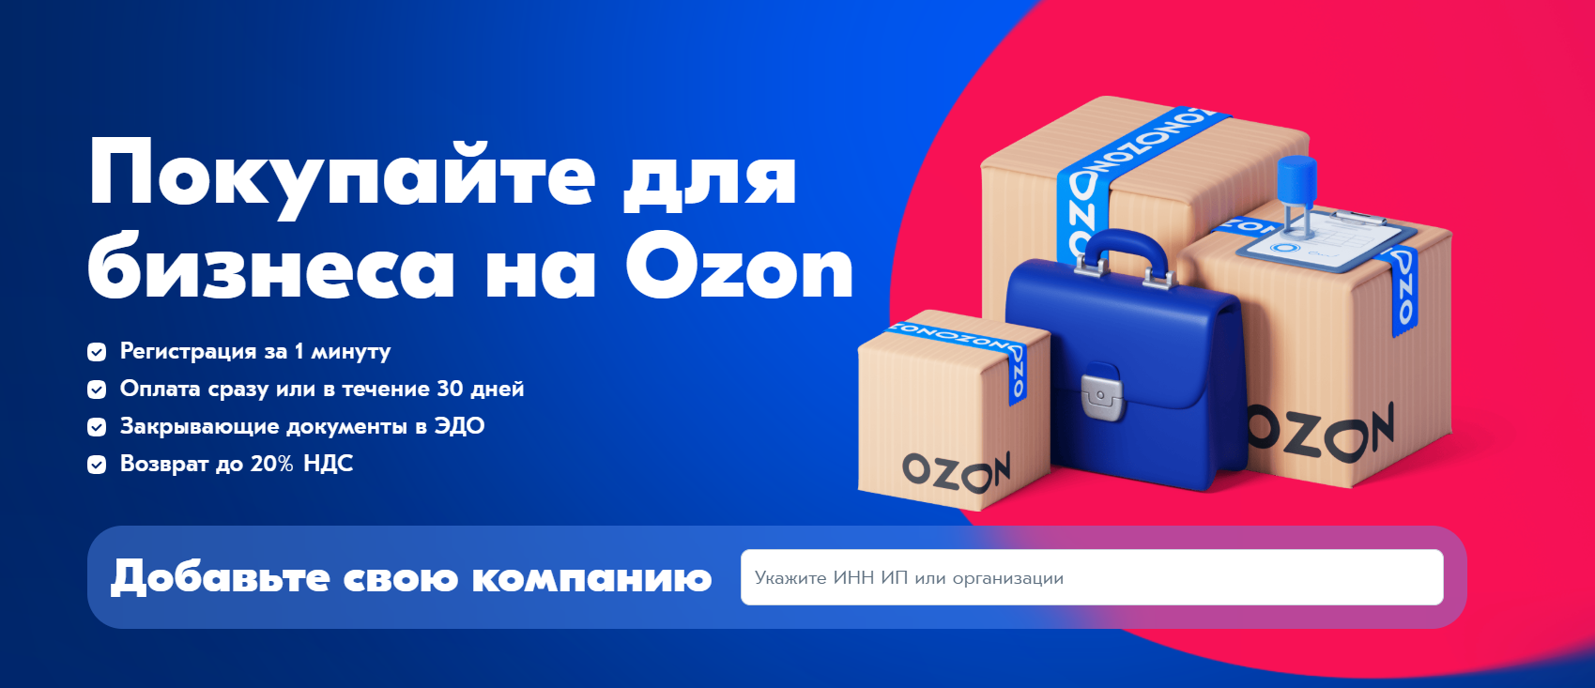
Ozon Business

Slide 15


Slide 16


Slide 17
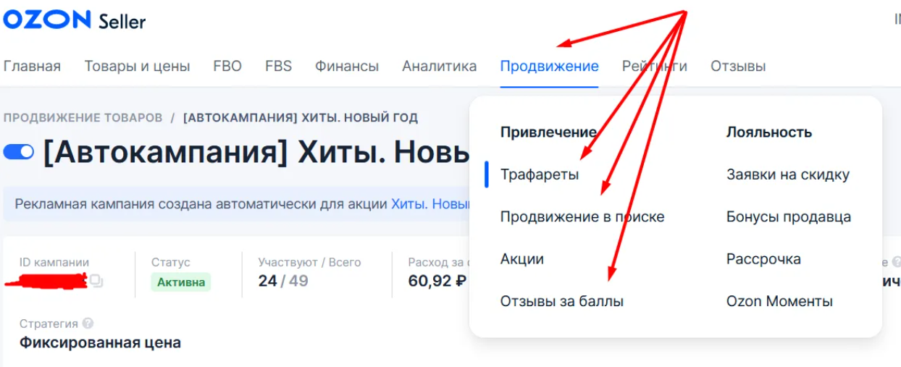
Продвижение

Slide 18
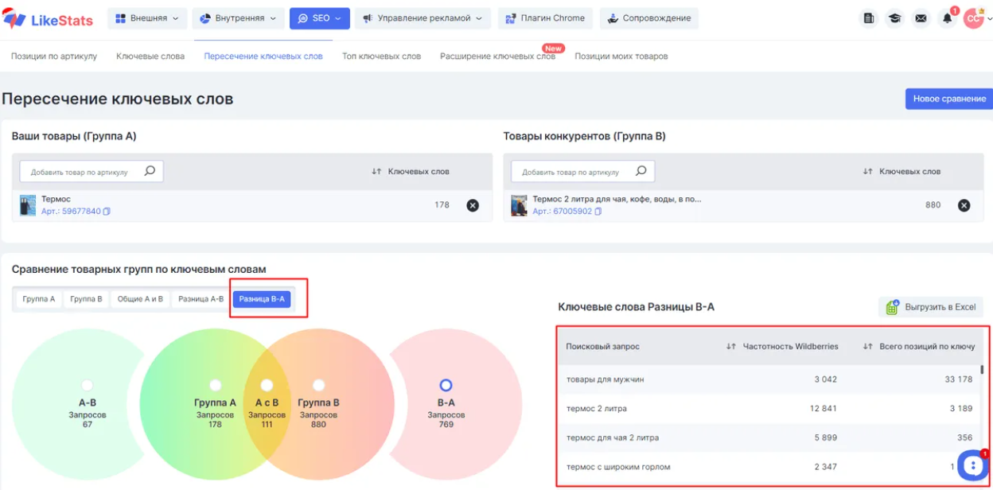
SEO - оптимизация

Slide 19
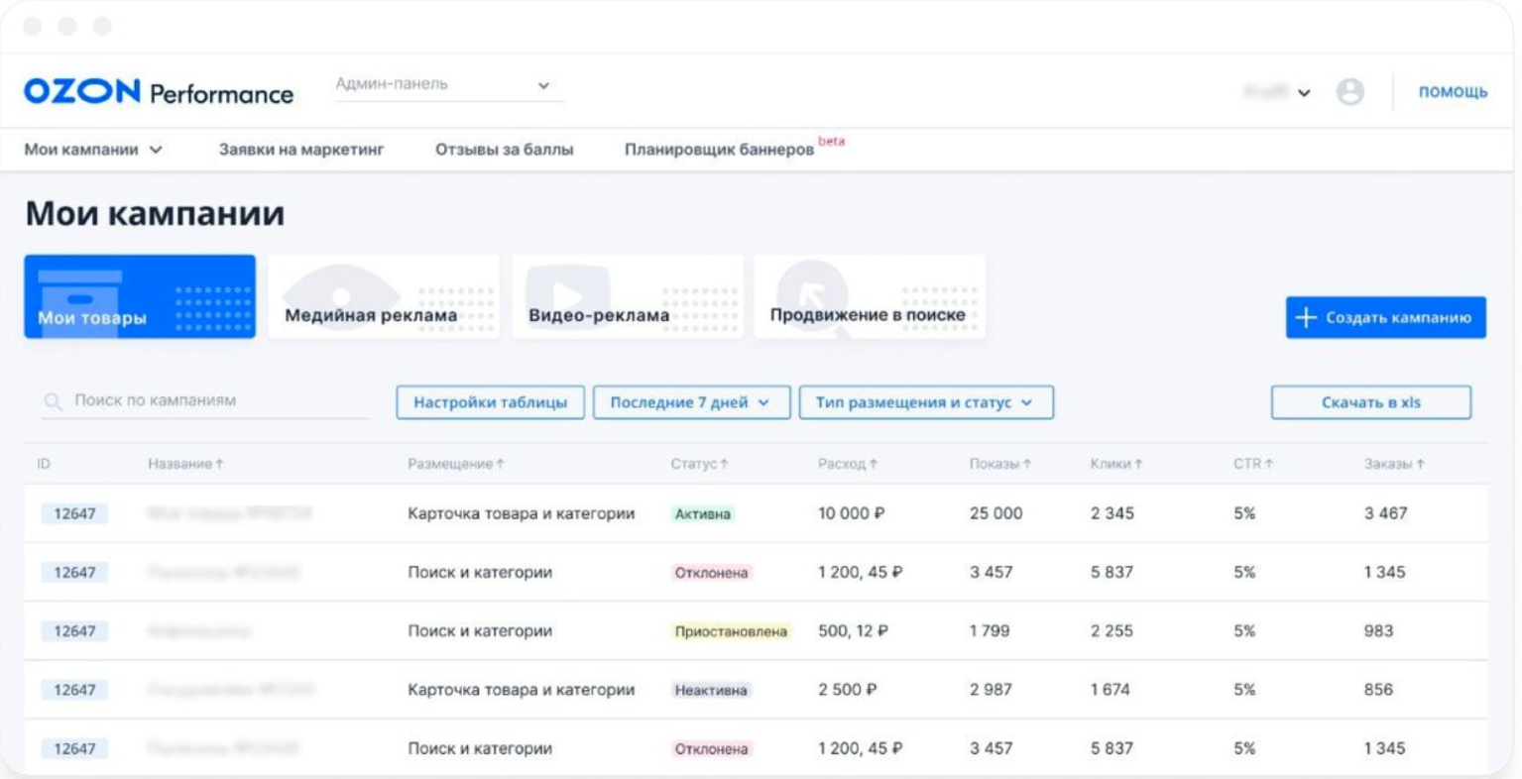
Ozon Performance

Slide 20
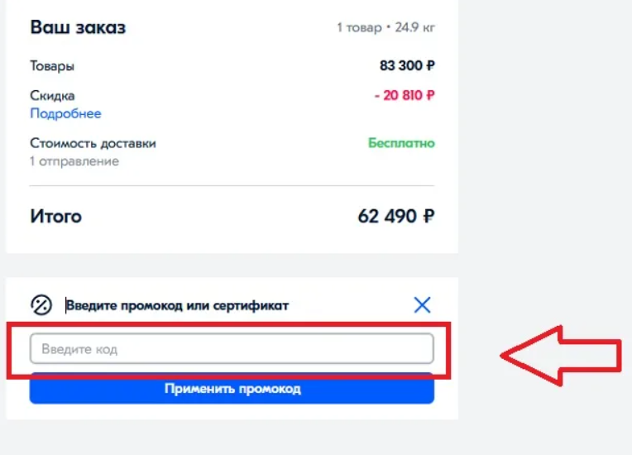
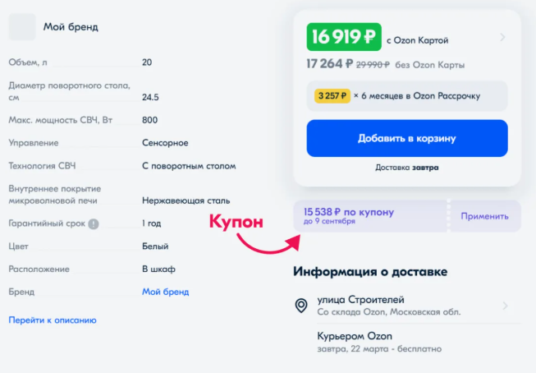
Купоны и промокоды

Slide 21
